Slide 1
Construções de Soluções de IA em Low Code
2021

Slide 2
BIRMIND OTIMIZAÇÃO
A EMPRESA

Slide 3
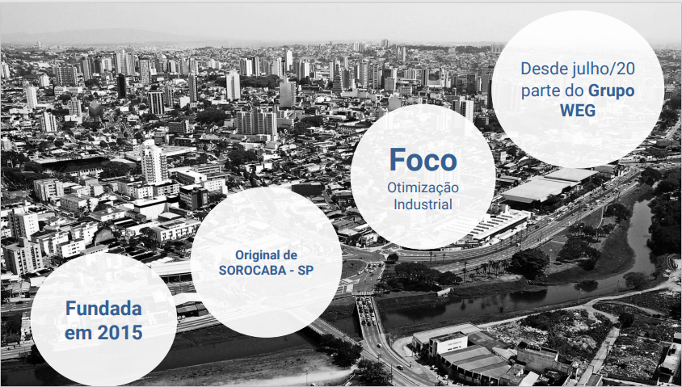
Precisando dar o próximo passo?
A BirminD é uma empresa de Tecnologia e Serviços para a indústria.
Nossa expertise é prover soluções de automação, coleta, armazenamento, preparação e aplicação de inteligência em dados do chão de fábrica.

Slide 4


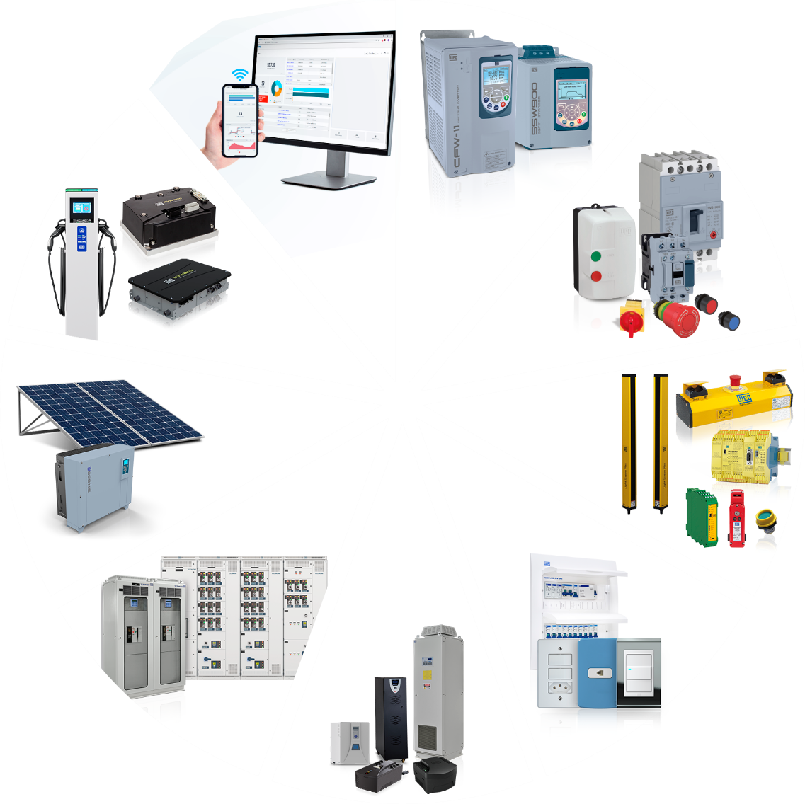
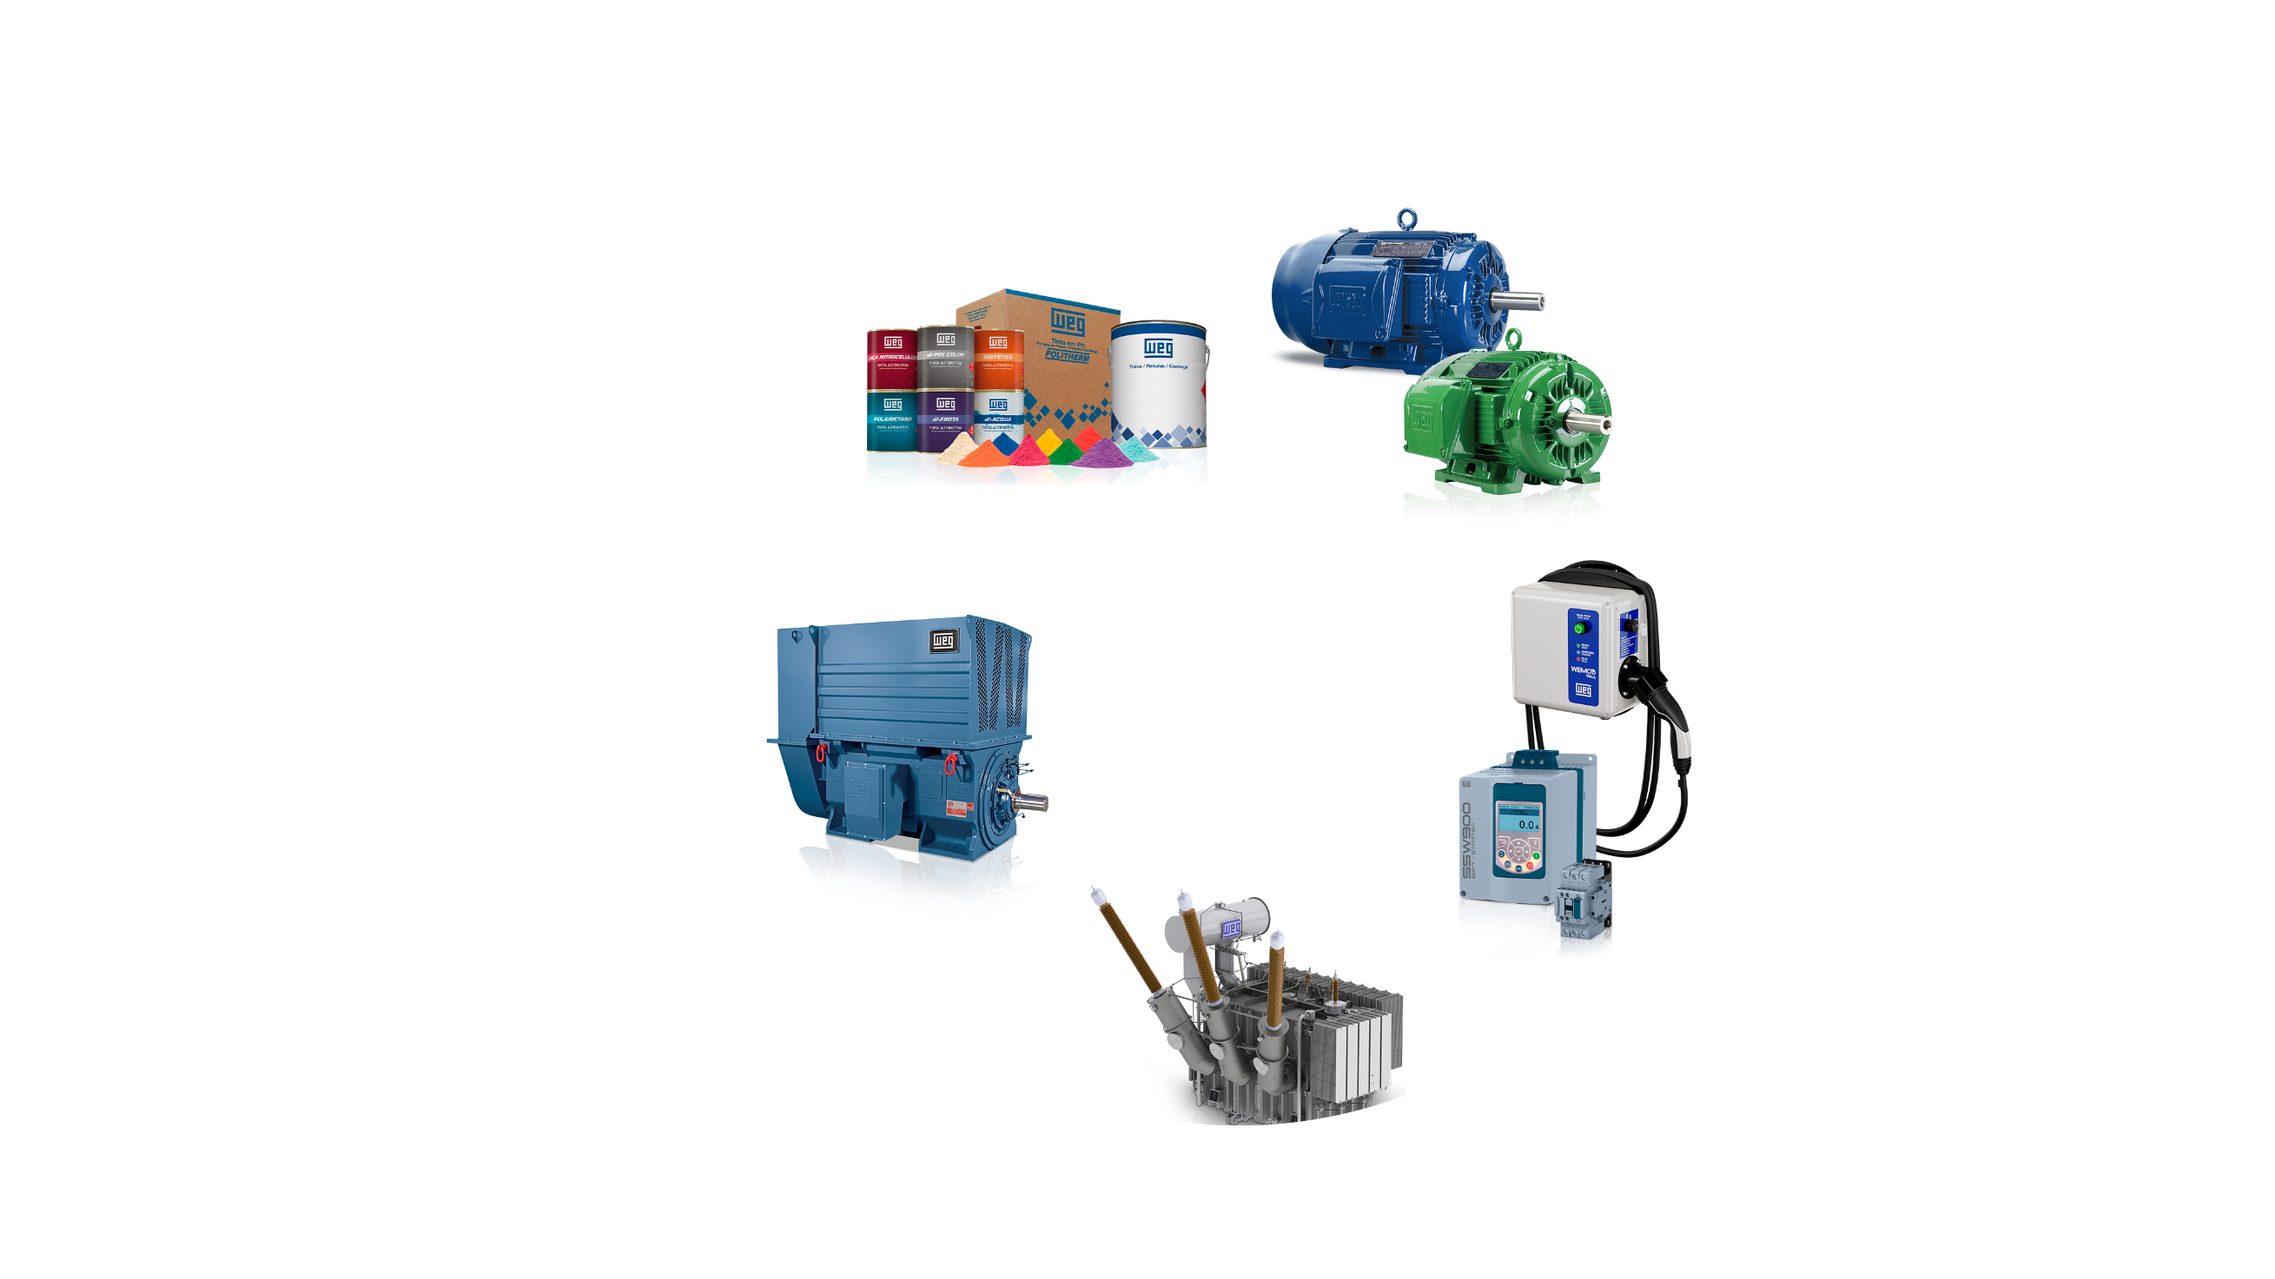
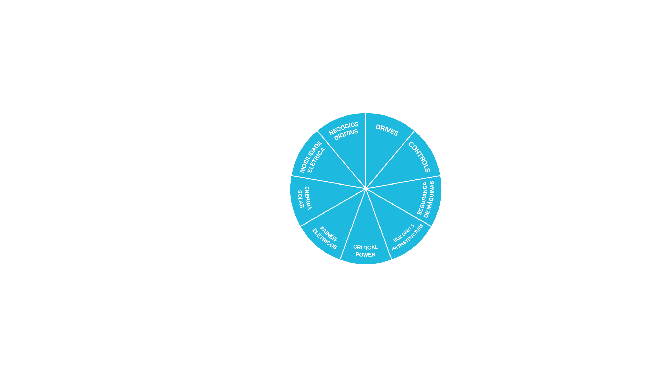
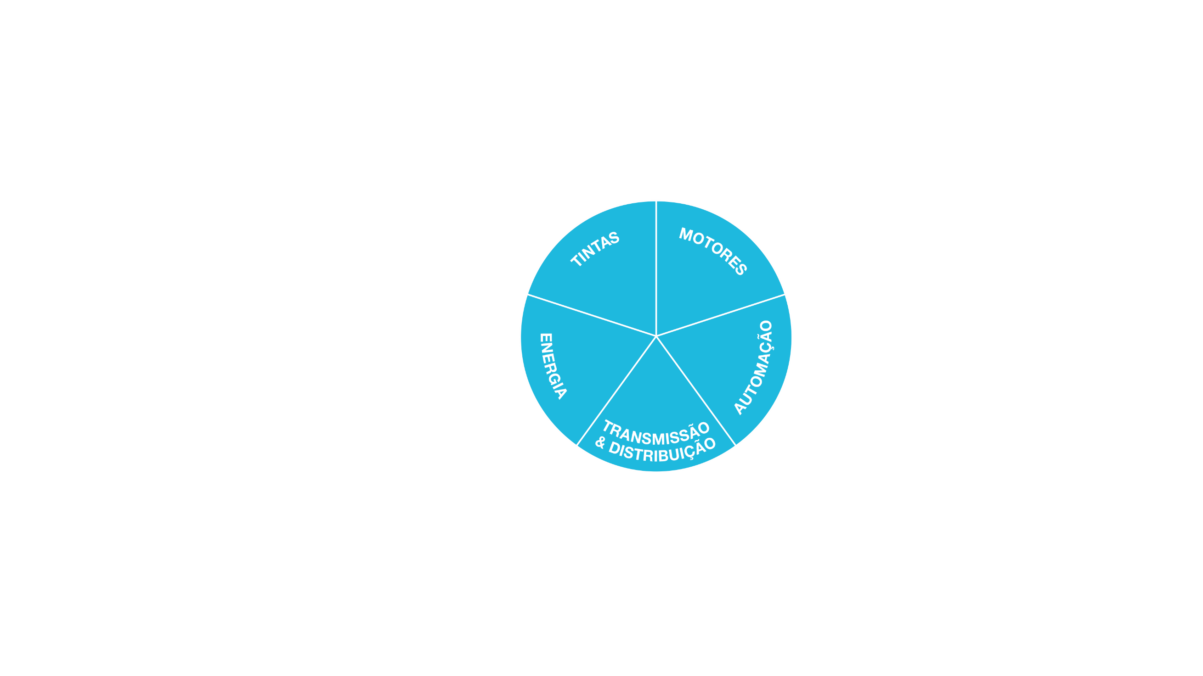


NEGÓCIOS WEG

Slide 5

MAIS QUE UMA SOLUÇÃO DE IA,
SOMOS UMA EMPRESA DE RESULTADOS!
Projetos de eficiência energética com ROI acima de 200%
Redução de variabilidade em controle de processos de até 88%
Otimização de fornos, caldeiras, ETEs, estufas, reatores e muito mais
Primeiros ganhos já nos meses iniciais de implantação
Projetos de IA feitos por quem entende de indústria

Slide 6
BIRMIND OTIMIZAÇÃO
Construção de soluções de IA

Slide 7
Construção de soluções de IA industrial
Dados
Conectividade
Soluções Edge
Nuvem
API
Plataformas IoT
Low-code

Slide 8

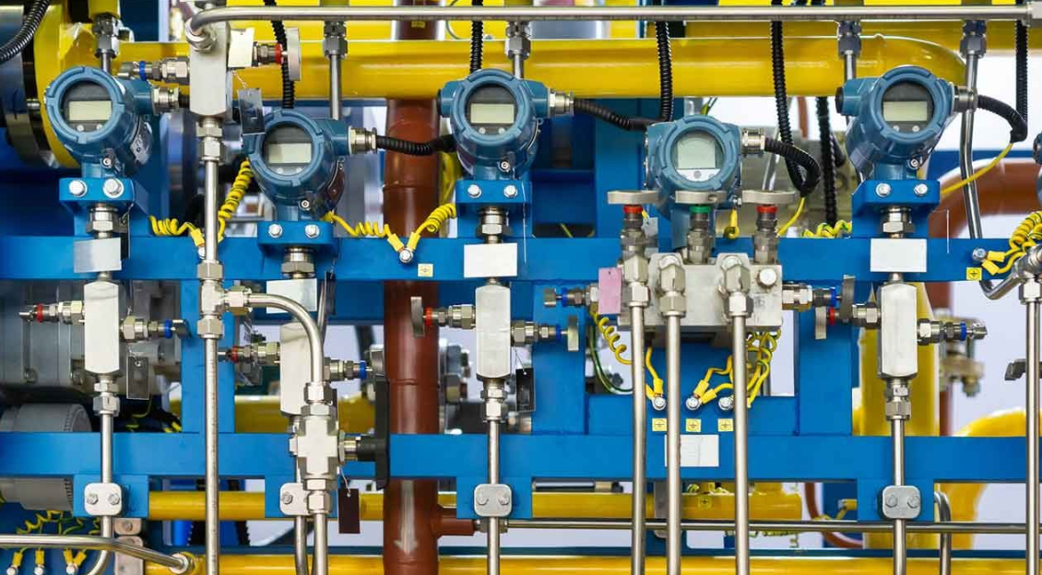
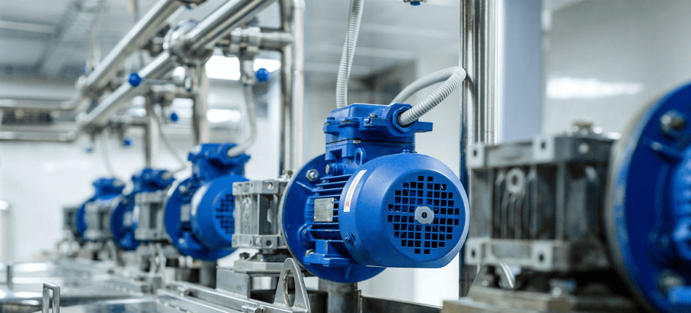
Dados Industriais
Instrumentos de Medição
Sensores de Nível, vazão, pressão, pH, etc
Equipamentos
Motores, bombas, esteiras, extrusoras, CNCs , etc
Produção
Número de peças fabricadas, volume de produto estocado, qualidade dos produtos, etc

Slide 9



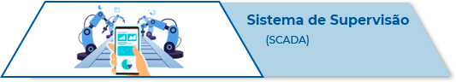



A indústria 4.0 - Coleta de dados
Protocolos mais comuns
API
MQTT
OPC UA
Protocolos mais comuns
OPC UA
MODBUS

Slide 10






DISPOSITIVOS EDGE
Equipamento
industrial
Mini-PC
Aplicação
de borda
Dashboards
Dispositivos que podem possuir função de gateway e que podem conter aplicação local (on premise) com Hardware limitado cujo o foco são pequenas soluções práticas.
Hardware robusto na borda ainda é novidade mas existe pouca aplicação.

Slide 11
Processamento em Nuvem
Alta escalabilidade
Alta disponibilidade
Alta performance
Redução de custos de infra-estrutura interna (Otimização de recursos em escala)
Para desenvolvimento de soluções necessita conhecimento elevado das principais tecnologias e fornecedores de nuvem ( Orquestração de nuvem, containers, APIs, metodologias de arquitetura de software em nuvem, estrutura de micro-serviços, etc)

Slide 12
API
WEB - API ( Application Programming Interface)
Conjunto de rotinas e padrões de programação criado para facilitar o consumo de serviços de software
Ex: API google, APIs de transações em Bitcoin, APIs de transações em mercado financeiro, etc
Recentemente seguem padrões de comunicação como REST (REpresentational State Transfer) – a maioria.
Documentação API BirminD - https://api.birmind.cloud/api/v1/redoc/

Slide 13
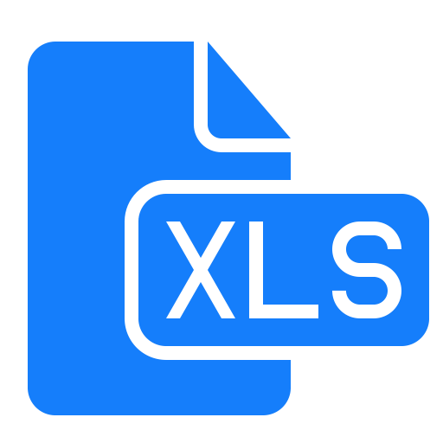
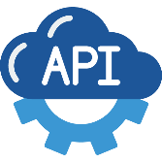










BIBLIOTECAS DE IA
WEGnology,
PowerBI, Tableau,
SAP, PC-Factory, etc.
Conecte sua fábrica, seus sistemas corporativos, planilhas, bases de dados e até softwares proprietários às poderosas bibliotecas de IA da BirminD.
Esta solução testa mais de 70 algoritmos automaticamente e busca a melhor resposta, acelerando o uso de IA mesmo por leigos no assunto.
Construa suas próprias soluções e integre todo o poder do AutoML às interfaces que os usuários já estão acostumados.
REST
API
Arquivos csv, xls, xlsx
APIs de Inteligência Artificial
OPC UA/DA
MQTT
REST API
Soluções
customizadas
ou proprietárias
CLP, SCADA, MES, OEE, SDCD, etc.
Fábrica, motores, equipamentos, sensores e etc.

Slide 14
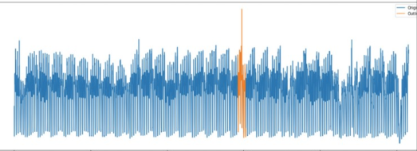
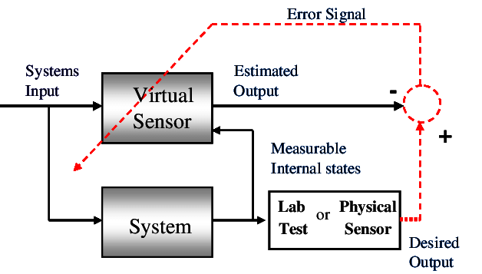
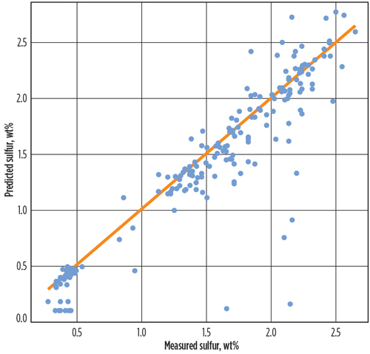
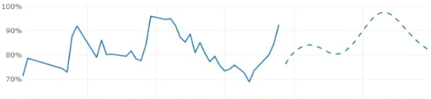

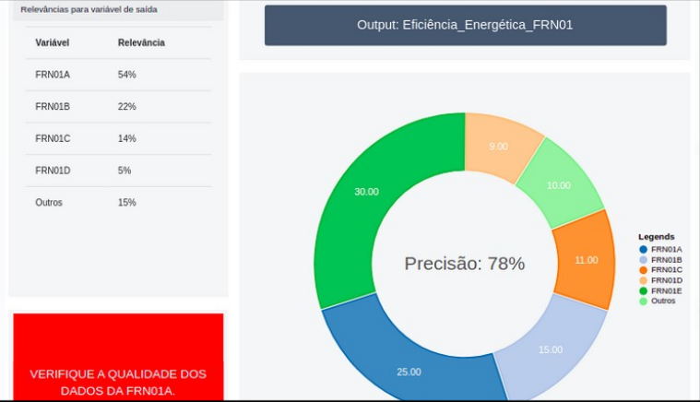
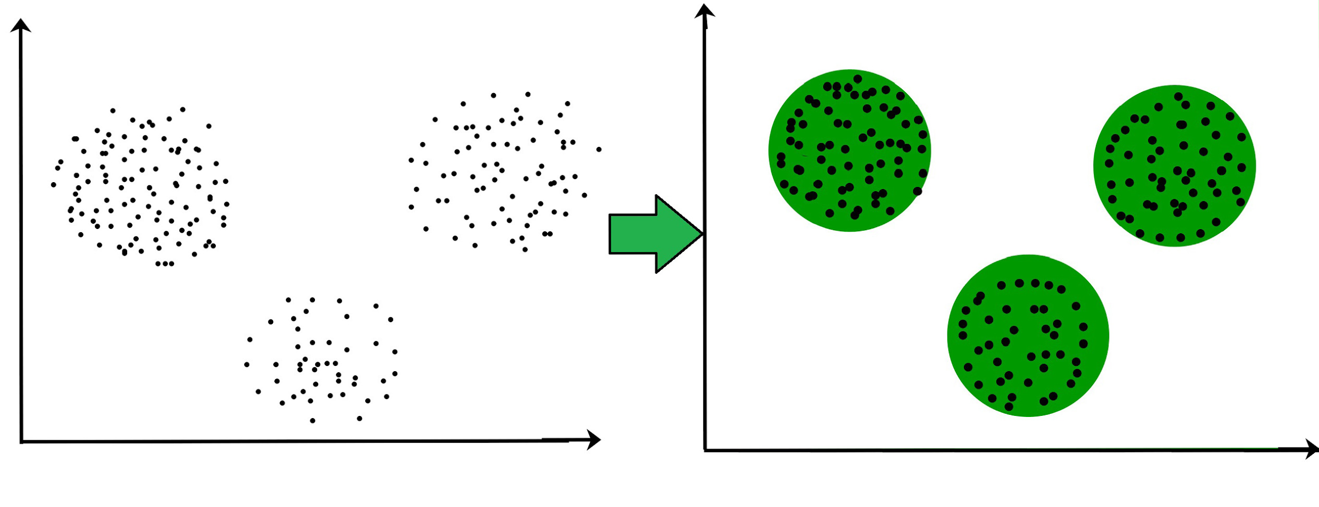
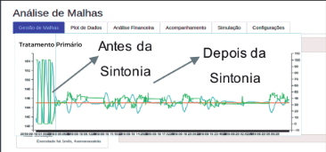
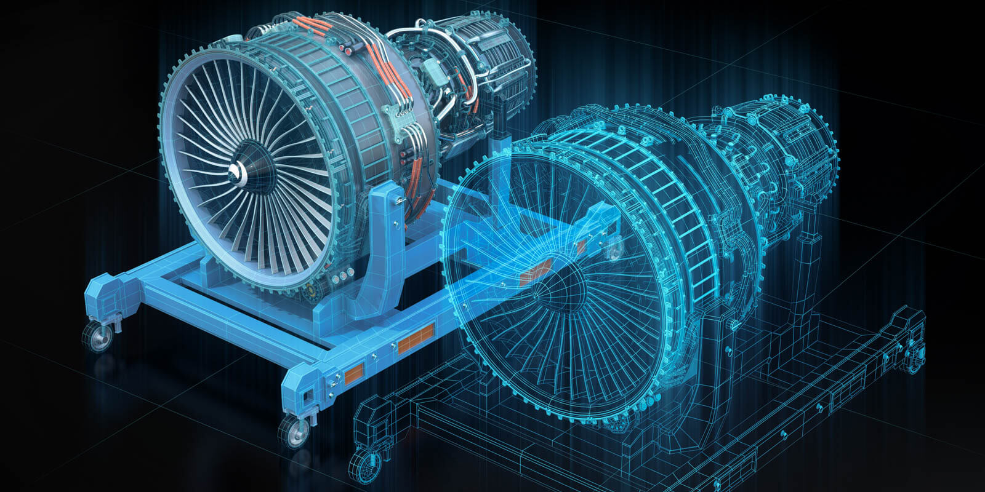
Módulos de Industrial Analytics
API Inteligência Artificial - BirminD
Detecção de anomalias
Analisadores virtuais
Este módulo recebe dados de uma série temporal (pressão, vazão, temperatura, faturamento etc), e detecta pontos do gráfico que tiveram comportamentos fora do padrão conhecido.
Este módulo é capaz de aprender com um histórico de dados laboratoriais e sensores físicos já existentes para criar um sensor via software das variáveis de laboratório sem um sensor específico.
Predição de séries temporais
Otimização
Este módulo recebe dados de uma série temporal (pressão, vazão, temperatura, faturamento etc), aprende o comportamento histórico e faz a predição de como a variável deve se comportar no futuro.
Módulo que busca encontrar a melhor combinação de variáveis de entrada para atingir um ponto ótimo na variável alvo, utilizando técnicas de AutoML e algoritmos genéticos.
Análise de causa raiz / Relevância
Detecção de padrões
Módulo que utiliza análises estatísticas para determinar quais as principais causas de uma falha ou falta da performance.
Módulo ideal para descobrir quaisquer desvios existentes em uma curva padrão de funcionamento de equipamento ou processo fabril.
Gêmeos Digitais / Simulação
Sintonia de malhas PID
Módulo que aprende o funcionamento de um sistema e, com base nas variáveis de entrada, cria uma versão digital do processo, permitindo simulações de funcionamento sem afetar o processo real.
Redução de variabilidade e aumento de eficiência em controles de temperatura, pressão, vazão etc. Ideal para redução de desperdícios em processos e ganhos rápidos de performance.

Slide 15
LOW CODE
O termo “Low Code” foi criado em 2014 para denotar plataformas que tinham interfaces de desenvolvimento baseadas em GUI (Graphical User Interface). Assim, elas permitem um trabalho de codificação tradicional sem a necessidade de conhecer explicitamente a linguagem de programação em si.
No Code também existe, são plataformas onde nenhum código é utilizado. Basta o arrastar de blocos e conexões entre eles.

Slide 16
Plataformas IoT
Buscam facilitar o uso e integração de soluções
Podem funcionar tanto em nuvem, quanto localmente.
https://thingsboard.io/
https://nodered.org/
https://accounts.app.wnology.io/signin

Slide 17
BIRMIND OTIMIZAÇÃO
INTERVALO

Slide 18
Workshop de Criação código low-code em nuvem com IA
WEGnology - https://console.app.wnology.io/
Passos:
1 – Autenticação API da BirminD
u: unoesc
s: Cursoaiunoesc@2021
projeto: 3192
2 – Cadastro de coleta de dados via OPC-UA da “Fábrica”
3 – Plot das Variáveis coletadas
4 – Criação de Análise de Predição de Séries Temporais
5 – Criação de Dash com os Resultados da predição

Slide 19
Demonstração de código low-code em nuvem
Documentação WEGnology
Docs do WEGnology:
https://docs.app.wnology.io/
Login do university da Losant
https://accounts.losant.com/signin?redirect=%2Flearnupon%2Fsso
Docs da Losant
https://docs.losant.com/

Slide 20
Integração com a API - BirminD
Documentação API – BirminD –
https://api.birmind.cloud/api/v1/redoc/

Slide 21
Rafael Mendes Pacini Bachiega
Tech Leader - Desenvolvimento
Endereço: Av. Rudolf Dafferner, 400
Edifício Roma – Sala 308, Boa Vista
Sorocaba – SP
E-mail: rafael.mendes@birmind.com.br
OBRIGADO

